Slide 1
At Sogeti, we know
how to get the
best value from technology
– it’s our passion.
#AccelerateWithSogeti
SmartQA
THINKUBATOR
SOGETI SPAIN
sogeti.es

Slide 2
Applied innovation by SogetiLabs
Smart Insights & AI
QualityEye & QADashboards
CognitiveQA
AI models
Chatbots development
Data Information Governance (DIG)
Artificial Data Amplifier (ADA)
Testing AI framework
CSP insights portal
We are an innovation driver aimed at creating valuable solutions to be transferred to our customers
DevOps & Automation
Test automation tech observatory
TestLab (showcase y capacidades)
Dev(QA)Ops frameworks
Digital
Experiences
Value-added
Solutions
ONGOING ROADMAP
Sogeti Virtual visit
3D Virtual reality modeling for digital assistance
SogetiHub
New Power Platform apps (Onboarding, people management, sites booking,…)
Performance window
QA Doctor
Inclusion and equality testing
Smart Quality Gates
eSports solidarity platform
WhatsNext Auto
Sogeti Labs
team in Spain
T-Shaped, innovative and DevOps-oriented professionals in Spain.
“
Thinkubator
Approach
Innovation
Partnership
& projects
Innovation is applied creativity. By definition, innovation is always about introducing something new, or improved, or both and it is usually assumed to be a positive thing.
Ken Robinson
Business and technology Thinkubators for Minimum Lovable Product (MLP)
Proof of Value projects with customers
Esports partnership

Slide 3
#AccelerateWithSogeti
Soluciones.
THINKUBATOR
SOGETI SPAIN
sogeti.es

Slide 4
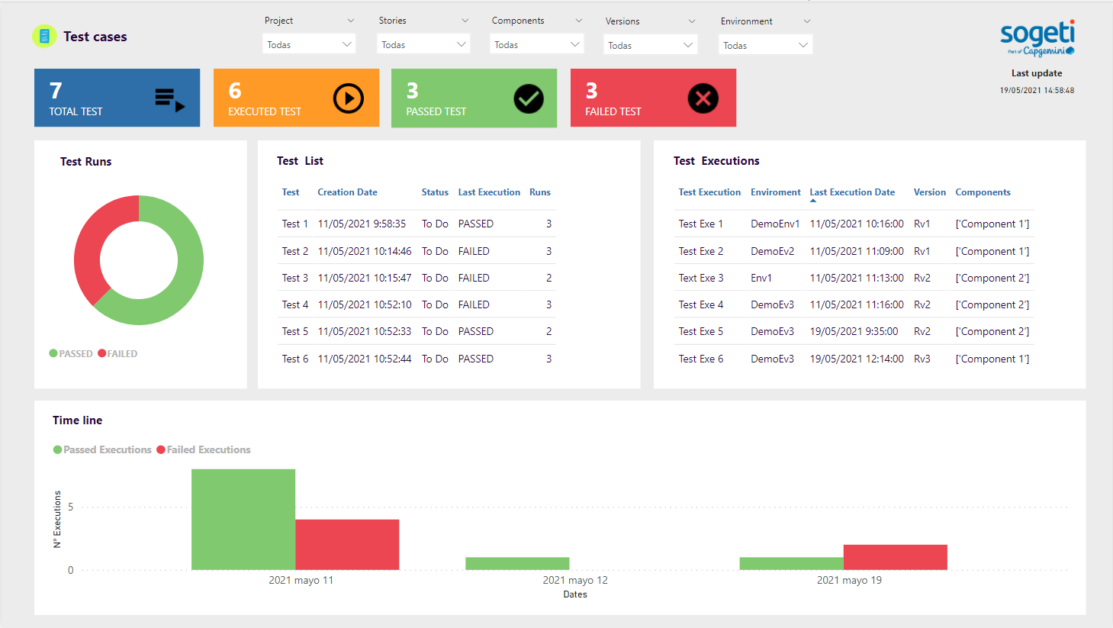
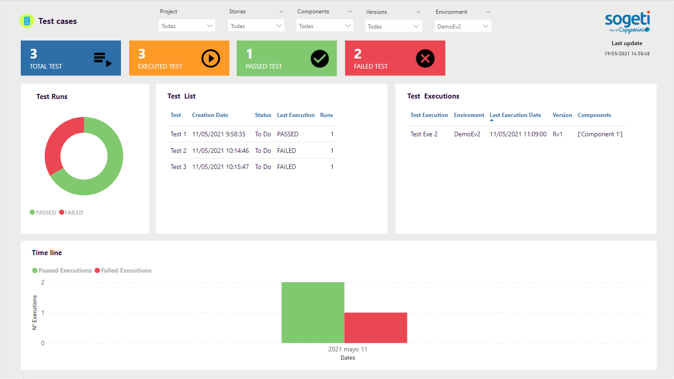
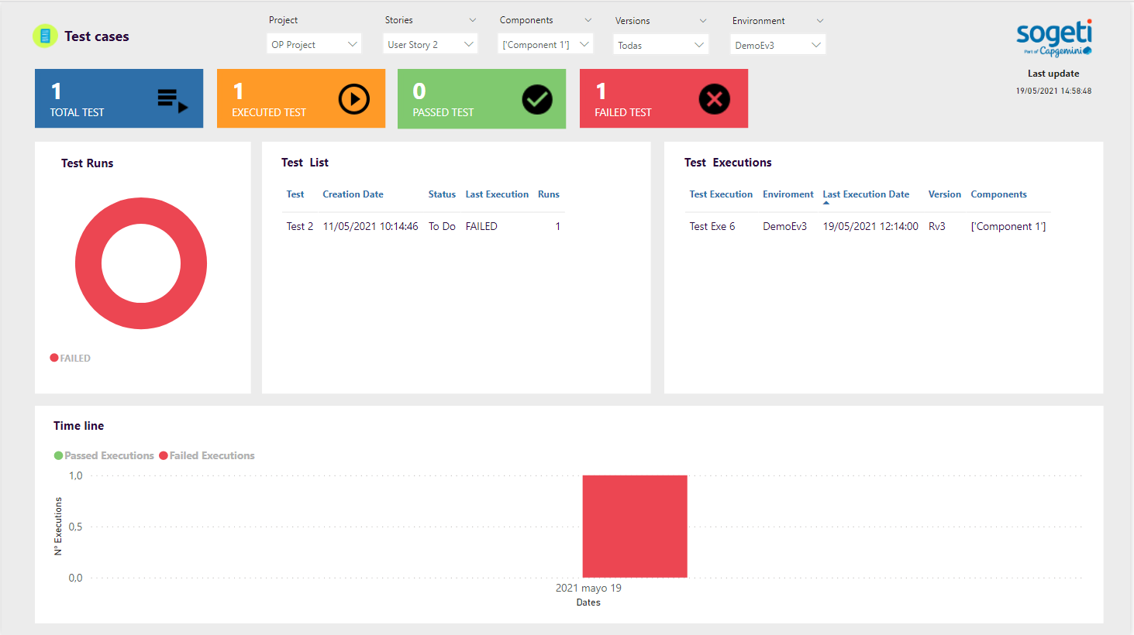
QA Dashboards
We process data related to quality assurance and we design & implement fully customized dashboards and analytical systems for testing & QA informed analysis.
“Take data further than operative use, improving analytics capabilities through customized and extensible automatic dashboards”
Fully customized quality dashboards
based on PowerBI and QADashboards platform, deployable on-premises or cloud.
Unified data model
that allows reliable dashboards development and reduces maintenance.
Automatic visualization
of metrics, filters and KPIs customized for each customer.
The VOICE model. Quality For DevOps teams book.
Filters
Dynamic filters with customized criteria.
Mutiple data source dashboards
We have predeveloped connectors to most of the existing QA related tools.
Pages
Visual components aggregator
The base for CognitiveQA
QADashboards is a base to be extended with CognitiveQA models.
Visual components
Graphical visualization of an indicator

Slide 5
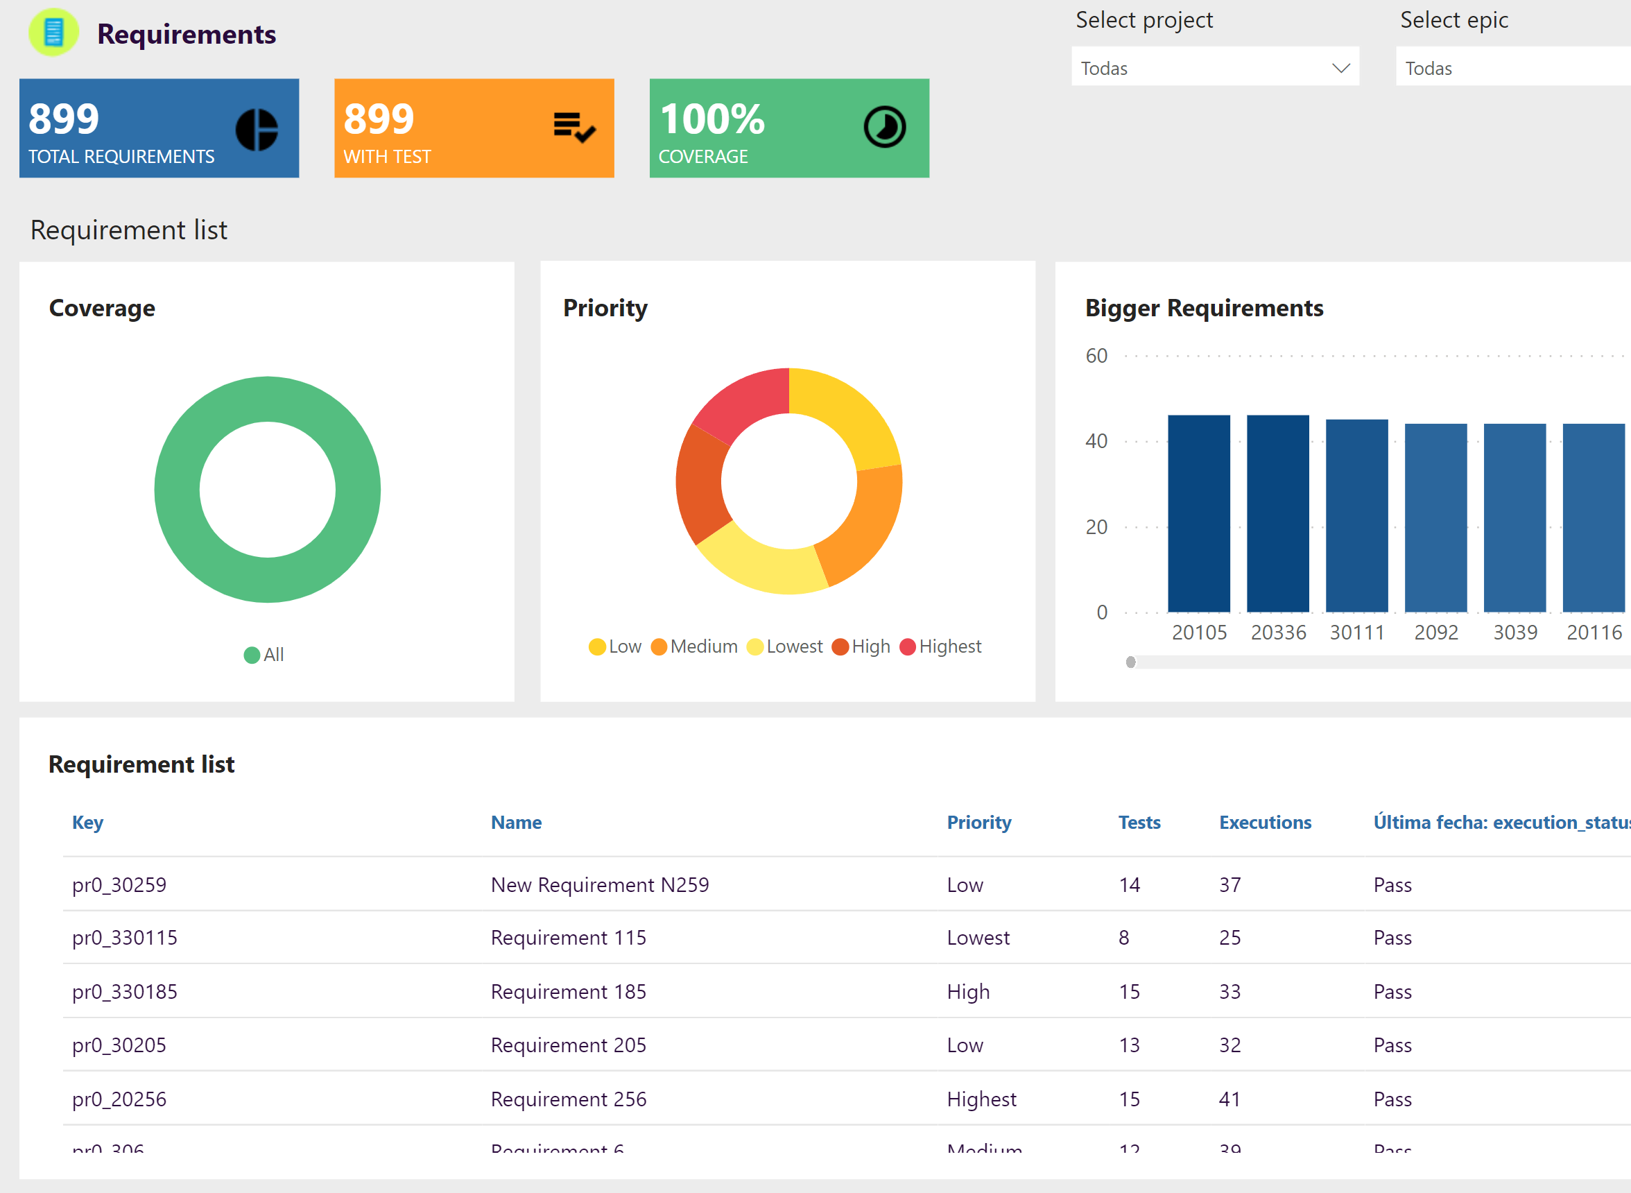
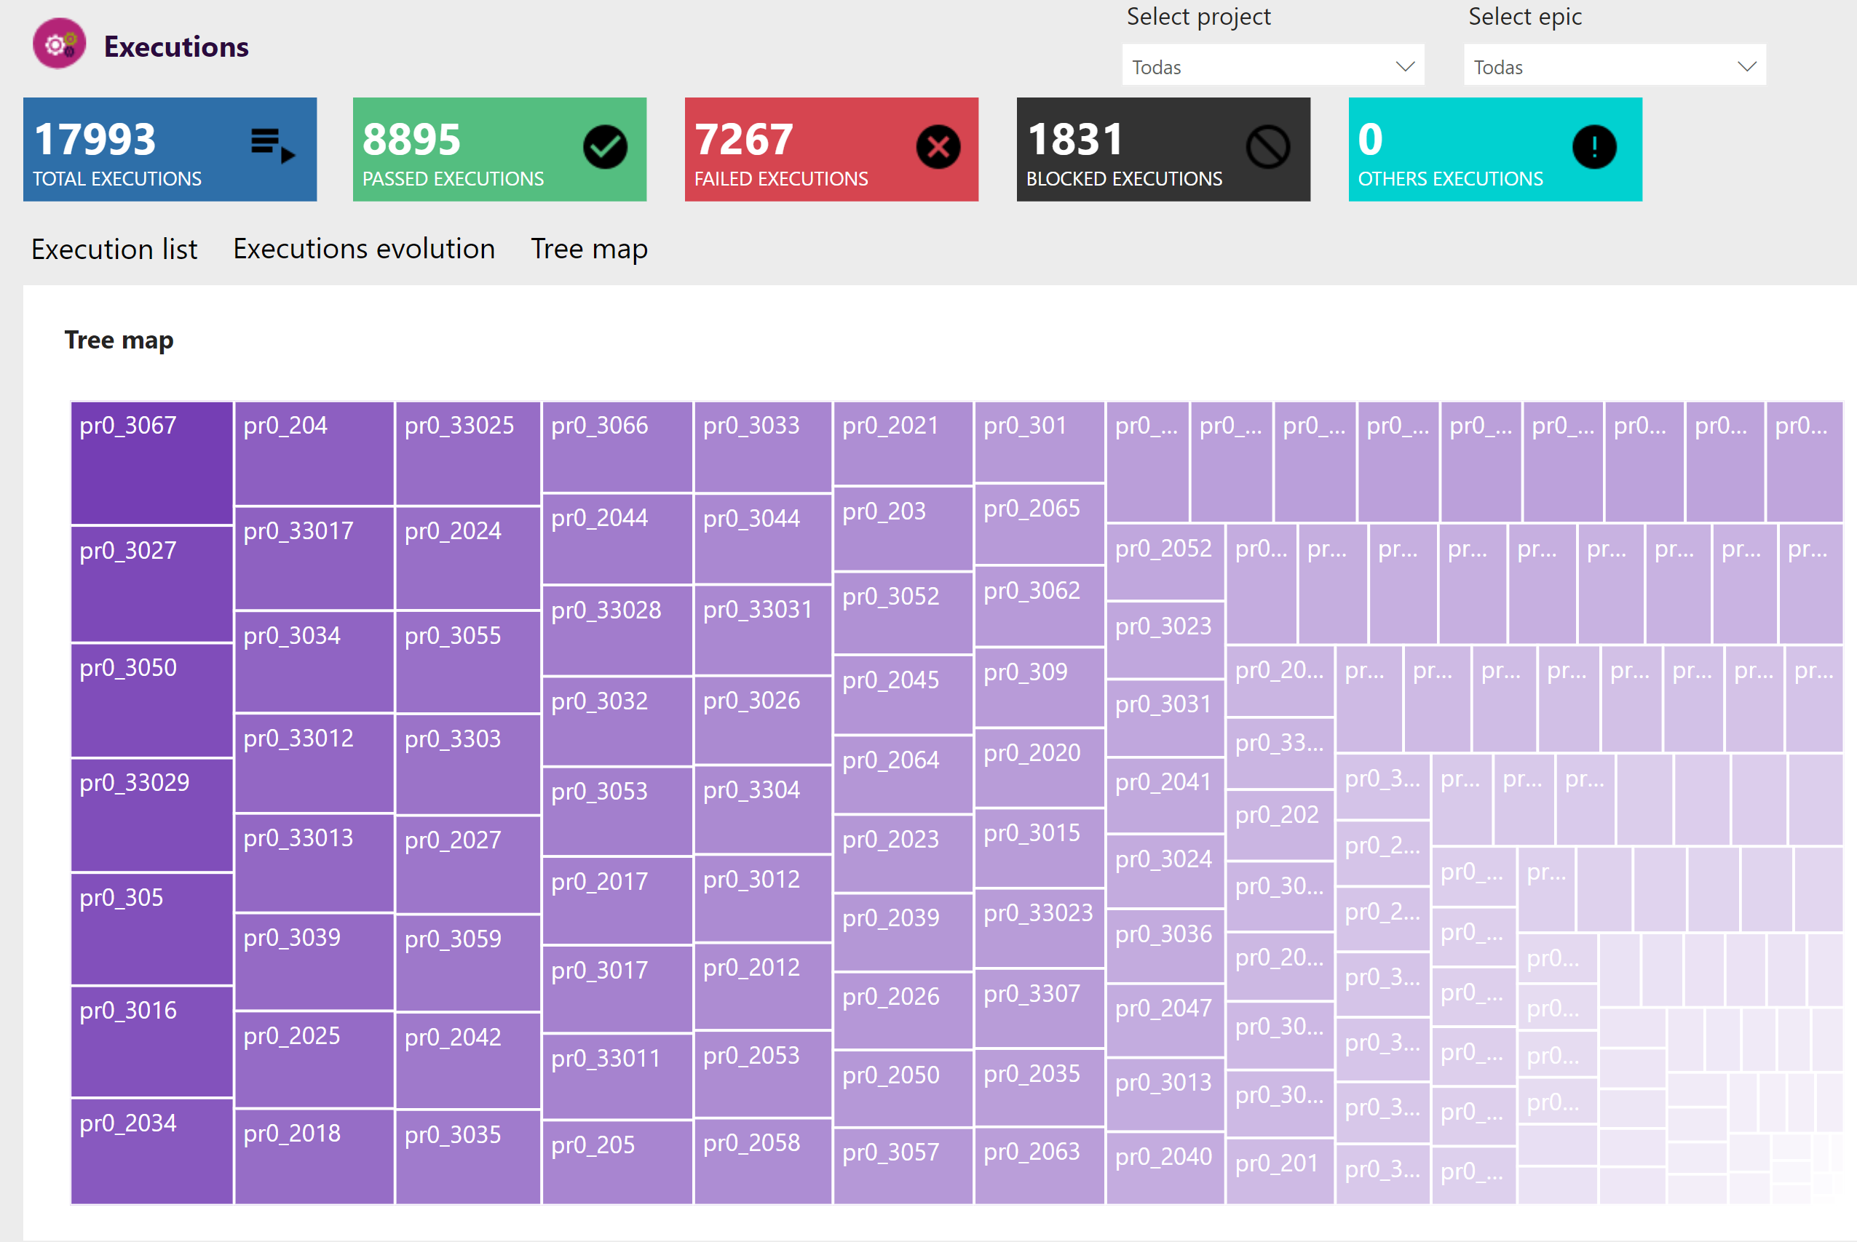
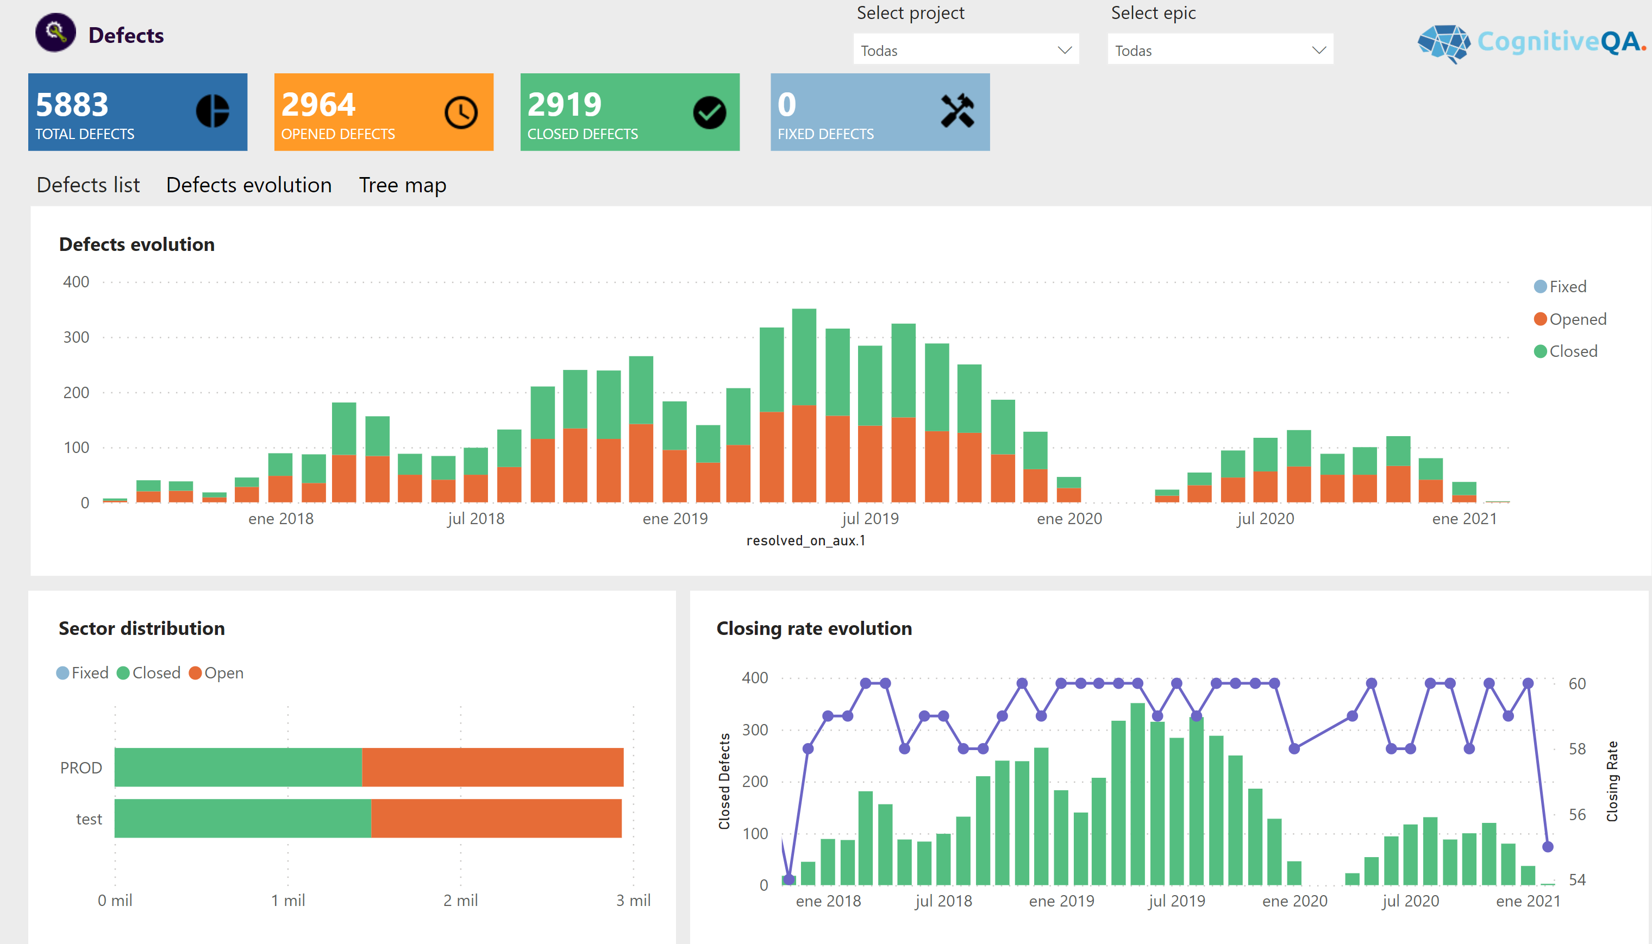
QualityEye
It’s time to start by having centralized visibility of quality with aggregated data coming from different projects and quality management sources by a predefined quality dashboard powered by Sogeti.
“Boosting your quality engineering journey with focus on feedback and transparency”
Your first quality dashboard
With pre-defined dashboards & connectors
Flexible deployment
QualityEye can be deployed on-premises or in Azure Cloud, and dashboards can be built on PowerBI or independent to PowerBI (SogetiHub-based)
Main KPI areas
Requirements, Test cases, Test cases executions and defects, with many graphical components and filters.

Slide 6
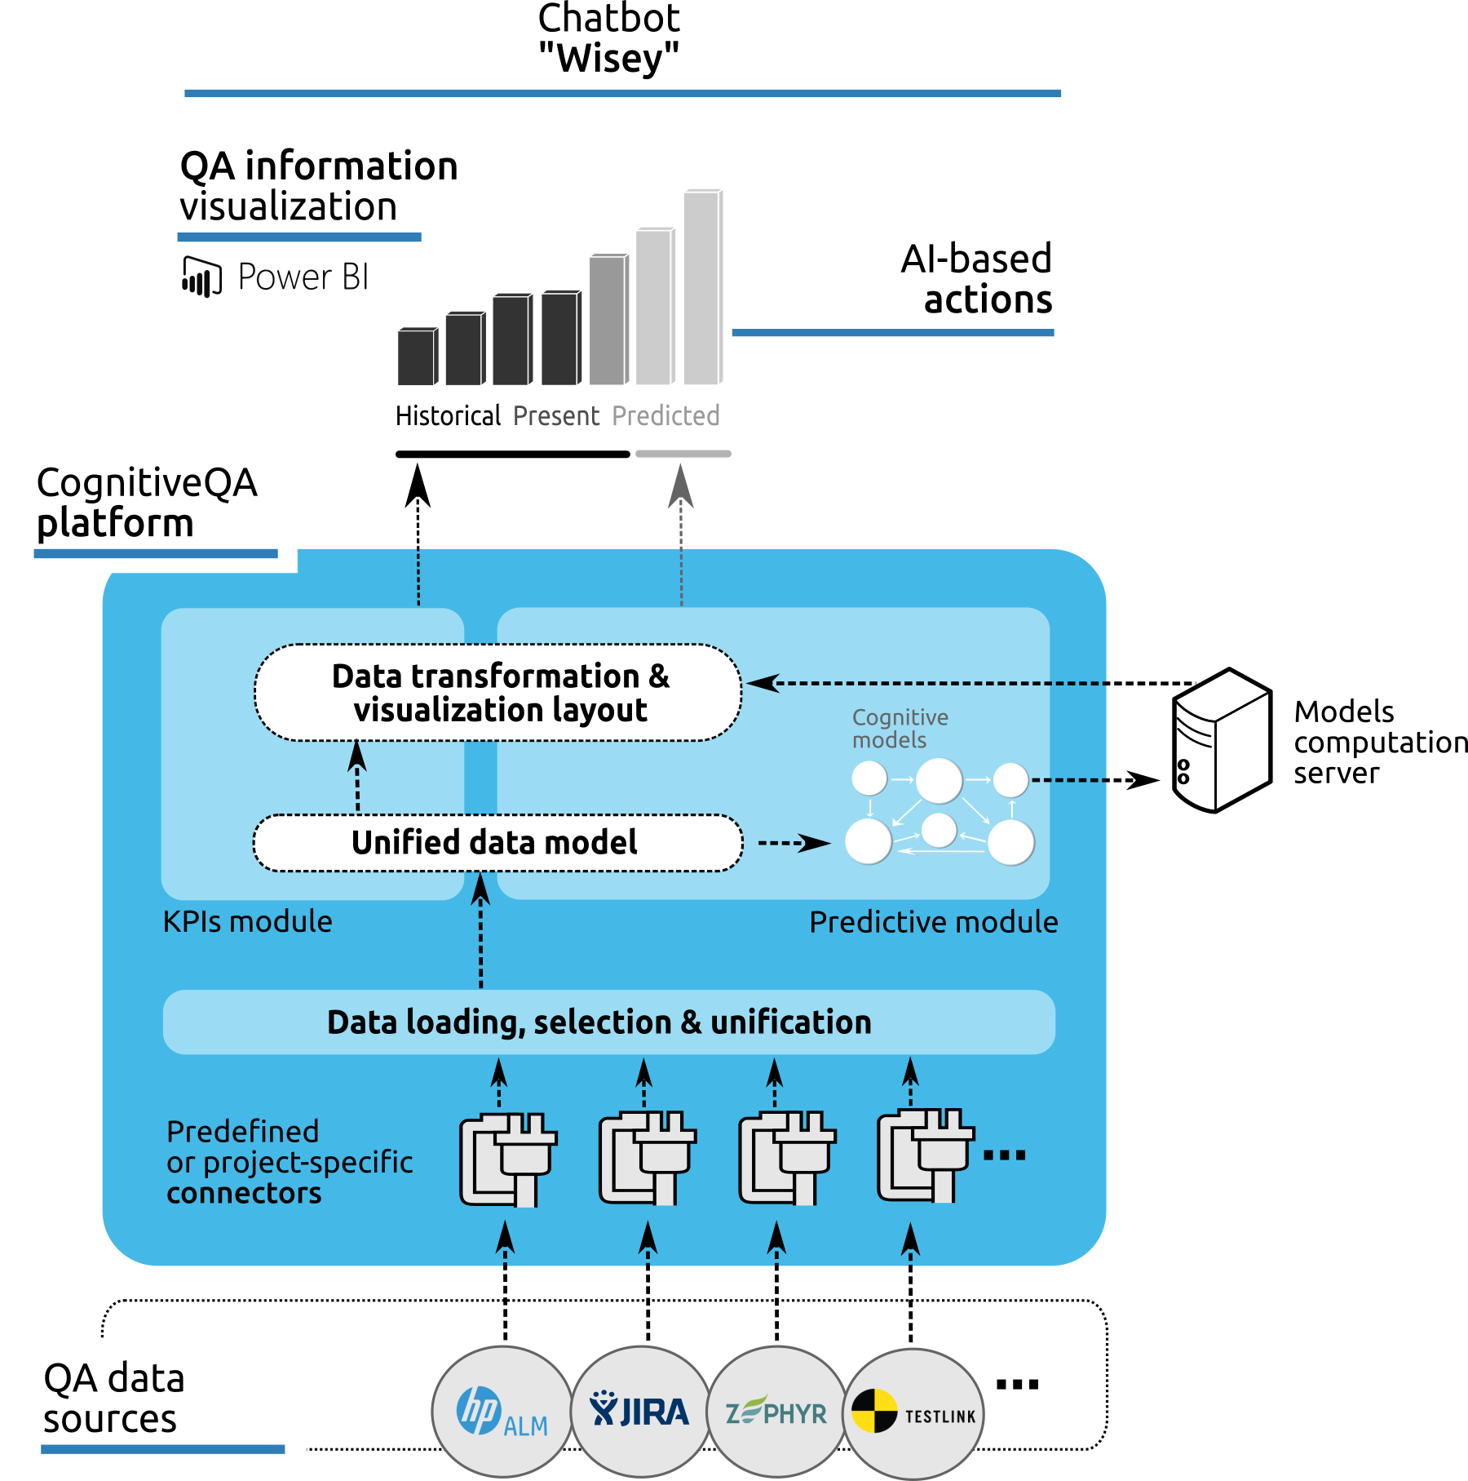
CognitiveQA for Smart testing
CognitiveQA automatically assists testing and QA activities and decisions through anticipation, smart analytics, intelligent insights and Artificial Intelligence based actions.
“Know Wisey: See and do what others can’t see through your personal chatbot assistant for QA activities”
“Which are the most important test cases to be executed with limited resources (effort, window execution time…)?
“Which test cases need to be added to the manual/automated regression set?”
“May I compute descriptive and predictive metrics (estimated testing effort, expected time for fixing defects,…)
for anticipation?”
“Are there potential duplicated defects or test cases?”
“Could I automate the validation of text in images?
Notes:
“¿Hay casos de prueba y defectos potencialmente duplicados?”
“¿Hay casos de prueba y defectos potencialmente duplicados?”

Slide 7
Sogeti’s Links Checker Spider
Our Links Checker Spider automatically explores a website and detect invalid links and invalid documents download.
Automatic spider.
Imagine the savings manual checking of links in websites with many content and hyperlinks.
“This spider demonstrates that navigation testing may be automatically replaced by a spider that checks the validity of hyperlinks recursively and linked files”.
Different options and levels
Personalize the number of recursive test cases and subdomains.
Automatic and online reporting of defects
Detect invalid links and files.
An API to integrate the spider
Unattended executions and integration as a quality gate in a DevOps context.

Slide 8
Casos
de aplicación.
#AccelerateWithSogeti
THINKUBATOR
SOGETI SPAIN
sogeti.es

Slide 9
QualityEye – Dashboard inicial de calidad
Implementamos un dashboard inicial básico para la provisión de feedback de calidad de proyectos
SogetiLabs ha desarrollado un dashboard marco de evolución de la calidad en los proyectos, con métricas a distintos niveles y un indicador global de calidad para el benchmark entre proyectos.
Implementación de un dashboard básico con métricas predefinidas para la provisión automática de feedback de calidad sobre los proyectos, con conexión a fuentes de datos preestablecidas (Jira, XRay, Azure DevOps o TestLink)
Aplicable a proyectos que no disponen de feedback estructurado con un dashboard de métricas de calidad básico

Slide 10
CognitiveQA – Modelo de riesgos por área funcional
Modelo de analítica avanzada para el análisis y predicción de los riesgos por área funcional
Modelo de analítica avanzada desarrollado por SogetiLabs y adaptable al contexto del cliente, con el fin de calcular el riesgo por área funcional basado en los defectos actuales, defectos históricos, casos de prueba ejecutados y, opcionalmente, los commits de desarrollo.
Implementación de un modelo de estimación de los riesgos, por área funcional, con el fin de analizar visualmente el estado de riesgos de un proyecto en términos de calidad, así como la predicción de riesgos en próximas iteraciones.
Dashboard de análisis actual y predicción
Como resultado, se presenta un dashboard de resultados con un cuadro por niveles de riesgo y área funcional, así como un gráfico de evolución y predicción del riesgo.
Aplicable a cualquier tipo de proyecto en el que las pruebas se estructuran por área funcional, requisitos, épicas,…

Slide 11
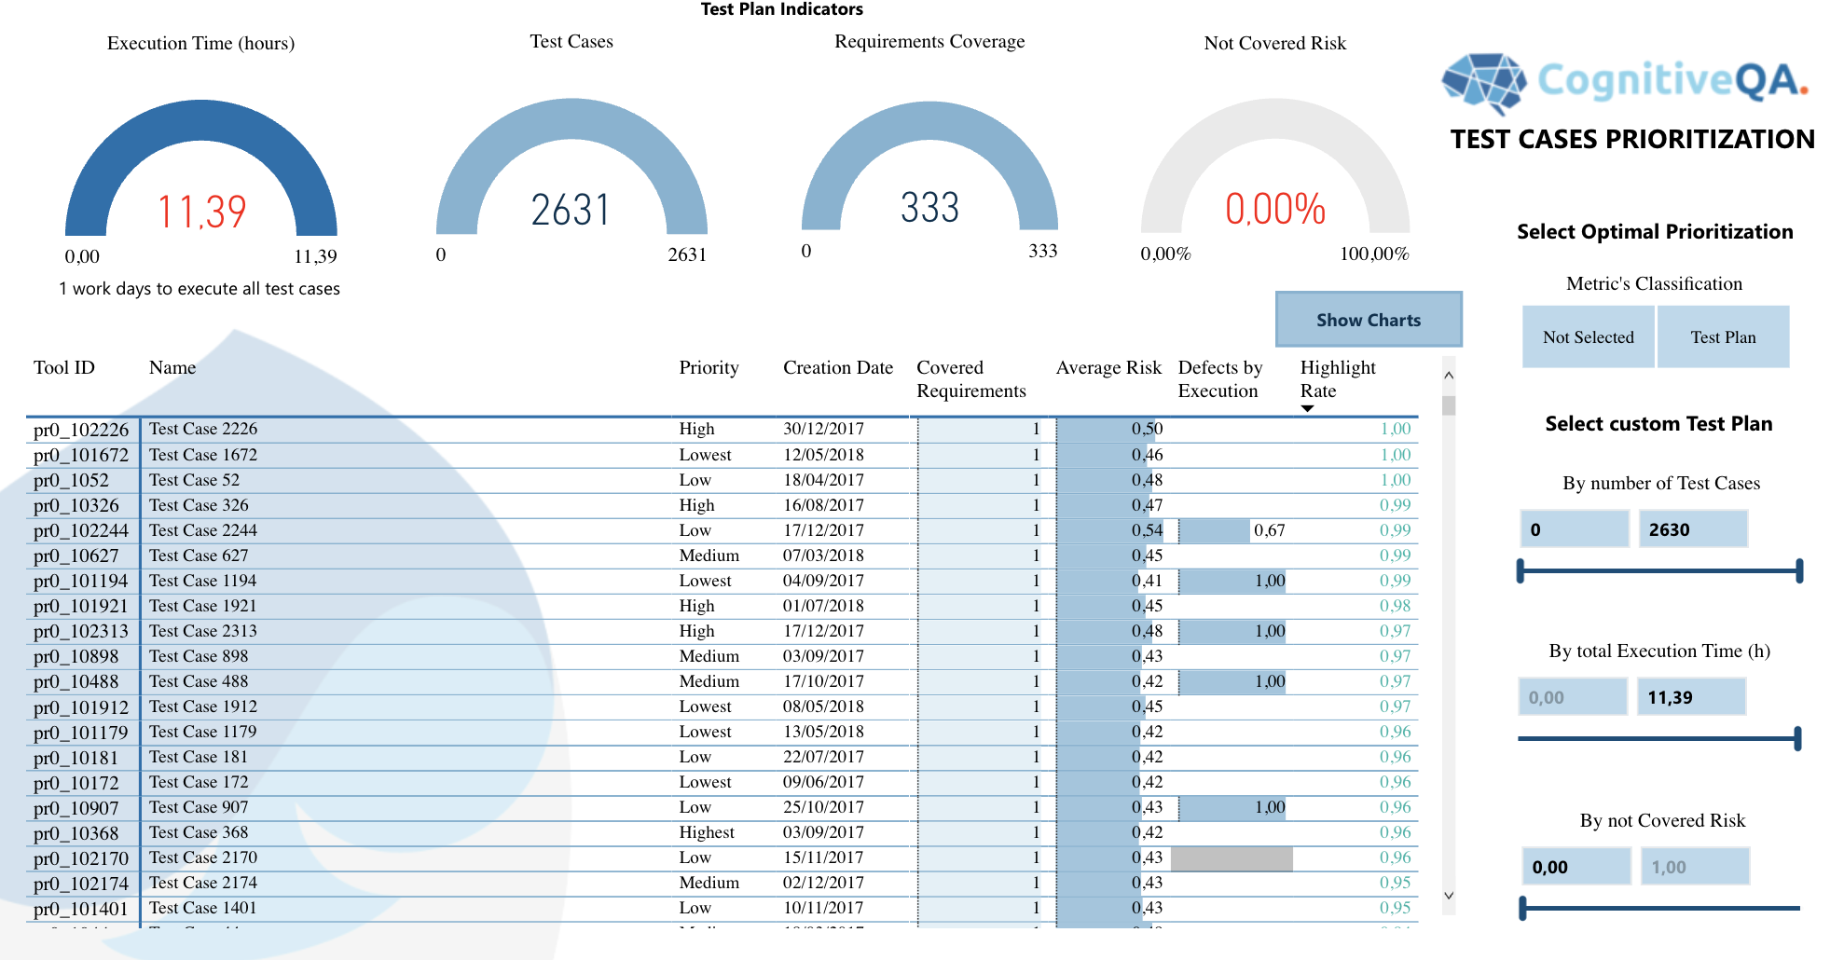
CognitiveQA – Modelo de priorización de pruebas
Modelo de analítica avanzada para la priorización de pruebas
Modelo de analítica avanzada desarrollado por SogetiLabs y adaptable al contexto del cliente, con el fin de seleccionar las pruebas más prioritarias (aquellas que abordan las áreas de mayor riesgo), teniendo en cuenta la ventana de ejecución y los recursos disponibles para la ejecución.
Implementación de un modelo de priorización de pruebas, basado en los riesgos por área funcional y en los recursos disponibles (ventana de ejecución y esfuerzo disponible) con cálculo del riesgo derivado de la no ejecución de la totalidad de pruebas diseñadas.
Dashboard de resultados
Aplicable a cualquier tipo de proyecto con iteraciones y ventanas de ejecución de pruebas que requieren priorización
Como resultado, se presenta un dashboard que permite ajustar la ventana de tiempo y esfuerzo, ver la lista de casos de prueba prioritarios sugeridos por CognitiveQA y ver el riesgo derivado de la no ejecución de la totalidad de pruebas.

Slide 12
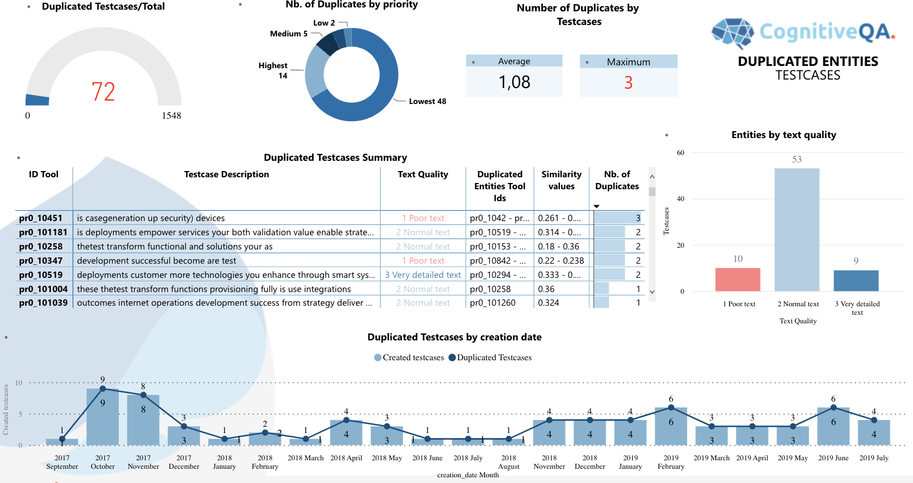
CognitiveQA – Defectos y pruebas duplicados
Modelo basado en NLP para detectar defectos, requerimientos y casos de prueba con similitudes significativas
Modelo de inteligencia artifical desarrollado por SogetiLabs que detecta la similitud de defectos, requerimientos y diseños de casos de prueba a partir de sus especificaciones en lenguaje natural.
Implementación de un modelo de similitud por NLP (Natural Language Processing), con el fin de detectar defectos, requerimientos y pruebas potencialmente duplicadas, que son una causa frecuente de ineficiencias.
Dashboard de análisis
Aplicable a cualquier tipo de proyecto en el que hay un número considerable de defectos y casos de prueba con potenciales duplicados
Como resultado, se presenta un dashboard con la lista de pares de casos de prueba y defectos con alta similitud, para enfocarse en la detección de elementos duplicados, y depurar así los defectos a corregir y los casos de prueba a ejecutar. El dashboard es dinámico y permite afinar el grado de similitud.

Slide 13
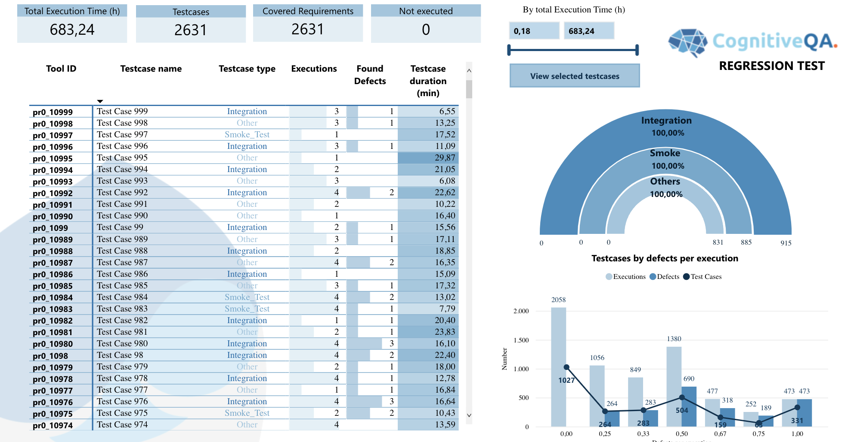
CognitiveQA – Detección de pruebas de regresión
Modelo de análisis y aprendizaje para detectar pruebas de progresión que deberían pasar a ser pruebas de regresión
Modelo de analítica avanzada con aprendizaje automático para detectar pruebas que no están incluidas en la regresión y que, por su historial de ejecuciones y las áreas funcionales relacionadas, deberían pasar a formar parte del set de pruebas de regresión.
Implementación de un modelo de detección de pruebas que potencialmente se deberían añadir al conjunto de pruebas de regresión, atendiendo a su historial de ejecuciones y su capacidad de abordar áreas clave de una aplicación software bajo prueba.
Dashboard de resultados
Aplicable a cualquier tipo de proyecto en el que se quiere mantener un set de pruebas de regresión actualizado
Como resultado, se presenta un dashboard de resultados con un cuadro por niveles de riesgo y área funcional, así como un gráfico de evolución y predicción del riesgo.

Slide 14
CognitiveQA – Quality Chatbot (Wisey)
Desarrollo de un chatbot personalizado para la asistencia a los ingenieros de calidad y la obtención de información sobre la calidad de un proyecto.
Desarrollo de un chatbot en base al chatbot pre-desarrollado por Sogetilabs (llamado Wisey) para proveer asistencia automática a ingenieros de calidad y a los diversos stakeholders de un proyecto sobre la calidad de un proyecto.
Desarrollo de un chatbot de asistencia a los ingenieros de calidad en una organización, basado en información sobre la metodología de testing y en otros modelos de análisis implementados por CogntiveQA o Quality Eye, para mostrar información y preguntar sobre el estado de calidad de un proyecto. Se puede integrar en Teams o tener un funcionamiento standalone.
Integración con CognitiveQA y Teams
Aplicable a cualquier tipo de proyecto en el que las pruebas se estructuran por área funcional, requisitos, épicas,…
El chatbot puede implementarse en modalidad standalone o integrado en un chat de Teams, con la posibilidad de interactuar con los disintos stakeholders sobre aspectos de calidad de un proyecto.

Slide 15
Links Checker Spider
Pruebas exhaustivas de navegación, elementos clickables y ficheros descargables
Links Checker Spider ejecuta pruebas automáticas (sin necesidad de diseño previo) haciendo click en todas las navegaciones y elementos de las diversas páginas de un portal web y reporta automáticamente los defectos encontrados.
Utilización de un servicio automatizado de araña desarrollado por SogetiLabs que, a partir de una configuración sencilla (URL raíz y niveles de profundidad del análisis) realiza un análisis exhaustivo de la validez de navegaciones, enlaces y ficheros descargables de un portal web.
Cobertura exhaustiva y completamente automatizado
Aplicable a portales web con navegaciones, ficheros descagables, etc.
A través de un algoritmo basado en Inteligencia Artificial, Links Checker Spider garantiza una cobertura exhaustiva de este tipo de pruebas sistemáticas, de manera rápida, eficiente y sin intervención manual.

